Slide 2
17 프로토타이핑

Slide 3
프로토타이핑의 이해
프로토타이핑의 종류
프로토타이핑 제작 도구

Slide 4
프로토타이핑에 대한 개념을 이해하고 이를 바탕으로 프로토타이핑의 종류와 제작 도구를 활용한 제작 방법을 다양한 사례를 통해 알아본다.

Slide 5
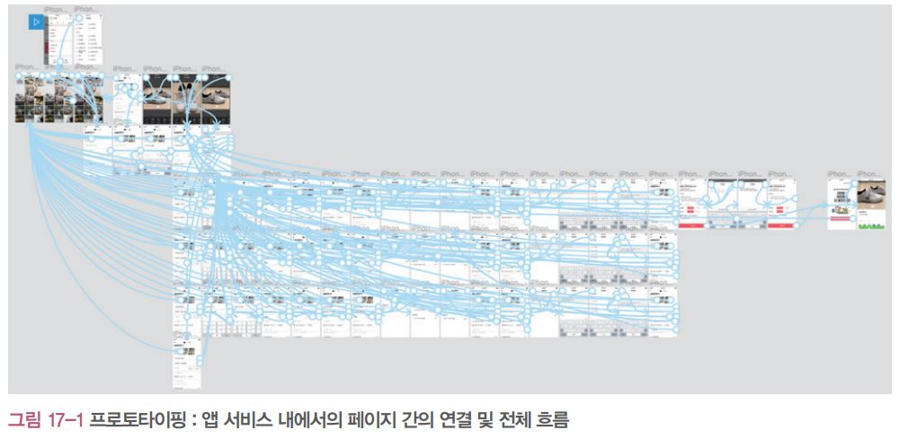
01. 프로토타이핑의 이해
프로토타이핑의 개념
제품 또는 서비스의 출시 전, 설계 단계에서 시행되는 일종의 테스트
서비스의 흐름을 파악하고 사용자 테스트 그룹으로부터 다양한 피드백을 수집하는 시뮬레이션 과정을 의미
개선이 필요한 사항에 대한 수정 및 사용성 문제를 해결할 수 있음
프로젝트 내부 인력과 클라이언트 및 외부 이해 관계자와의 의사결정 및 커뮤니케이션 용도로 활용

Slide 6

01. 프로토타이핑의 이해
프로토타이핑의 필요성
IDEO의 Tom과 David Kelley: “사진이 1,000 단어의 가치가 있다면 프로토타이핑은 1,000회의 가치가 있다”
빠른 테스트를 통해 오류를 미리 발견할 수 있음
검증과 보안의 과정을 통해 예상치 못한 문제점을 찾아내어 실수를 반복하지 않도록 미연에 방지
최종 결과물을 만들어 내는 데 있어 시간과 비용을 절약할 수 있음
이해 관계자들과의 신속한 의사결정을 위한 협업 도구로써 훌륭한 역할을 수행

Slide 7
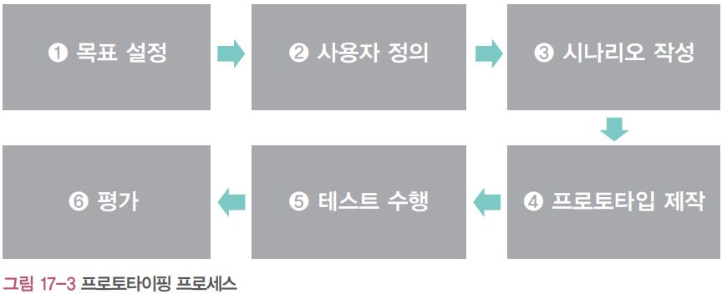
01. 프로토타이핑의 이해
프로토타이핑 프로세스
마지막 단계인 평가에서 도출된 개선안을 보완하여 동일한 사이클로 점진적으로 반복하며 수행
목표 설정 : 테스트를 통해 발견하고자 하는 것이 무엇인지 명확한 목표를 설정
사용자 정의 : 성별, 연령, 숙련도, 서비스 이용 경험 등 목표 사용자를 정의
시나리오 작성 : 사용자가 수행해야할 과업을 시나리오 형태로 작성
프로토타입 제작: 테스트에 사용될 프로토타이핑의 형태를 결정하고 작성된 과업 시나리오를 기반으로
프로토타입을 제작
테스트 수행 : 제작된 프로토타입을 이용하여 테스트를 수행
평가 : 가장 중요한 단계로 테스트를 통해 발견된 문제점을 개선 및 보완하고 해결 방안을 도출

Slide 8
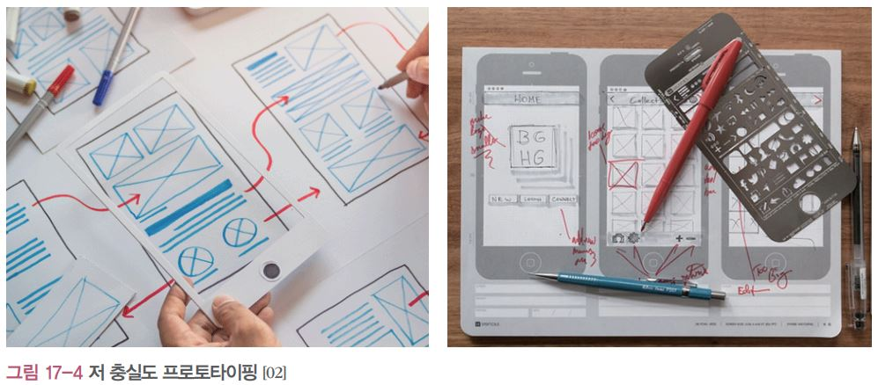
02. 프로토타이핑의 종류
저 충실도 프로토타이핑
저 충실도 프로토타이핑의 개념
일반적으로 프로젝트 초기 단계에서 시행해볼 수 있는 방법
제품 및 서비스 아이디어를 스케치 형태로 러프하게 표현하여 빠르고 간단 하게 서비스의 흐름을 개략적으로
설명하고 가시화하여 서비스의 유용성을 테스트하는 방법

Slide 9
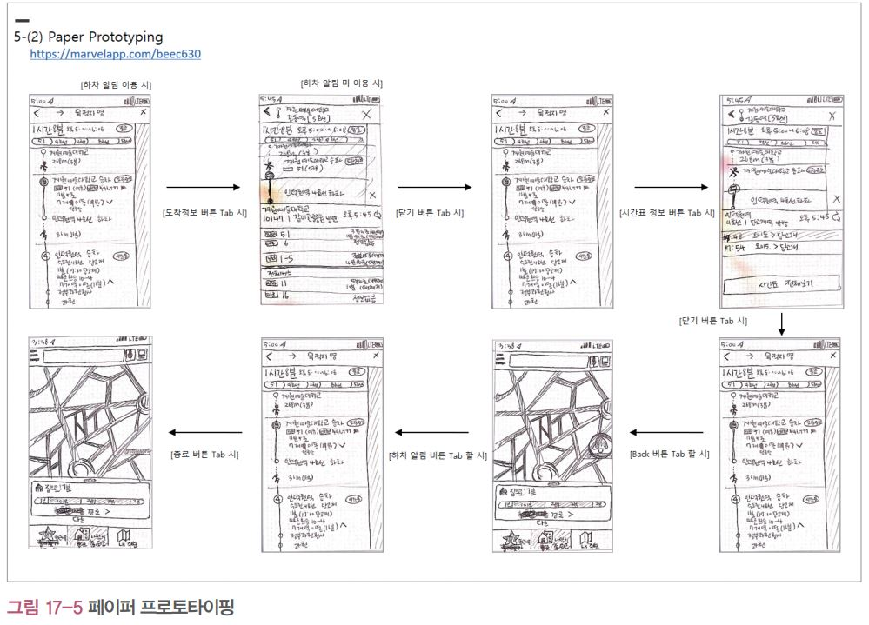
02. 프로토타이핑의 종류
저 충실도 프로토타이핑
페이퍼 프로토타이핑
종이에 와이어프레임 형태의 간략한 화면을 손으로 그려 과업 수행 단계에 필요한 사용성을 검증하기 위한 도구
UI의 개발, 평가, 수정 단계에서 주로 활용
특별한 장비나 장소의 구애 없이 저렴한 비용으로 피실험자에게 친숙하고 빠르게 테스트를 수행할 수 있음

Slide 10
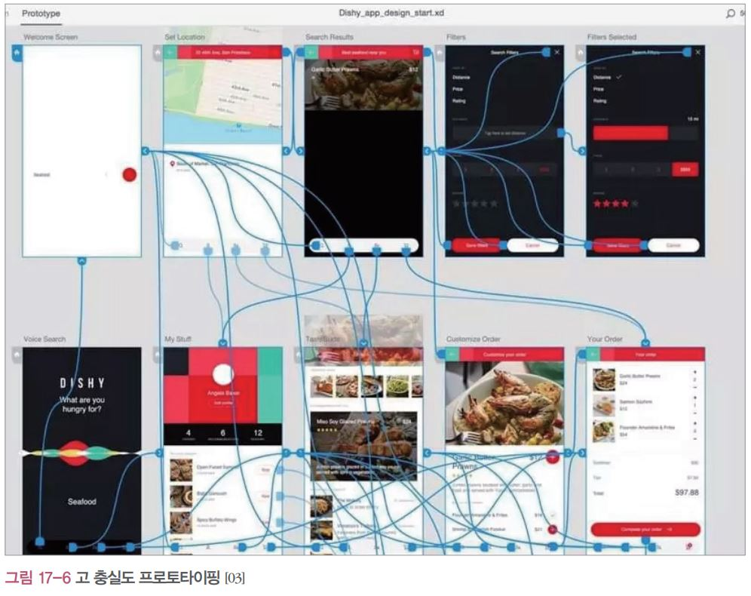
02. 프로토타이핑의 종류
고 충실도 프로토타이핑
제품이나 서비스의 최종 구현 단계 전 최종 결 과물에 가장 가까운 형태의 프로토타입을 제작하여 테스트 하는 방법
각 화면별 UI 디자인이 적용되어 심미적으로 아름답고 마우스 클릭 및 화면 전환, 애니메이션 등 실제 대화형
인터랙션을 통해 실질적인 사용성 테스트를 수행할 수 있음
프로젝트 내부 부서간의 최종 검증을 위해 활용되거나 클라이언트와 같은 외부 프로젝트 관계자의 승인 및 피드백을
요청하는데 용이

Slide 11
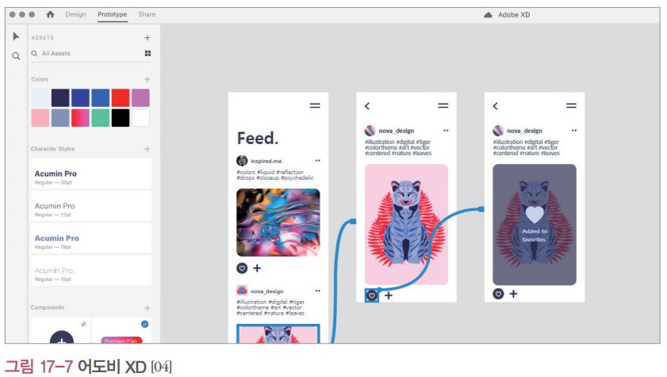
03. 프로토타이핑 제작 도구
어도비 XD
어도비사에서 출시한 웹 및 모바일 앱 용 벡터 기반의 프로토타이핑 제작 도구
포토샵, 일러스트레이터, 애프터 이펙트 등의 응용 프로그램 들과 상호 호환 가능
반응형 크기 조정이 지원되므로 휴대폰, PC와 같은 다양한 크기의 플랫폼 화면에 맞게 자동으로 크기를 조정할 수 있음

Slide 12
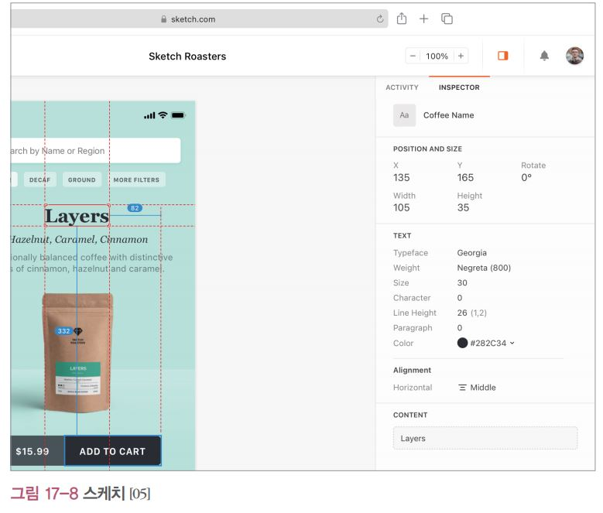
03. 프로토타이핑 제작 도구
스케치
직관적인 인터페이스와 다양한 템플릿 및 확장 플러그인 제공을 통해 비교적 사용이 쉬운 편
시간 대비 높은 작업 효율을 보여줌
프로그램 설치 파일이 38MB정도로 매우 가볍고 벡터 기반이라 리사이징이 편리하여 다양한 디바이스에 적용 가능
맥에서만 사용 가능하다는 점은 스케치의 가장 치명적인 단점

Slide 13
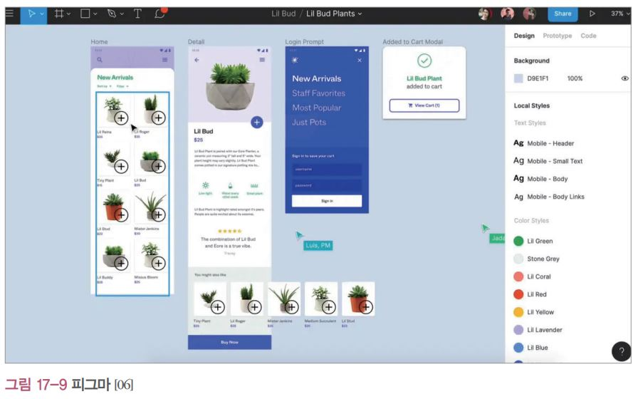
03. 프로토타이핑 제작 도구
피그마
브라우저 기반의 프로토타이핑 제작 도구로 크롬, 사파리, 엣지 등 실행 가능
스케치와는 달리 윈 도우, 맥 iOS, 리눅스 등 다양한 운영체제에서 사용할 수 있음
동시에 여러 사람이 실시간으로 온라인 협업을 통한 작업이 가능
웹 하드 형태의 클라우드 스토리지를 무제한 으로 제공하여 장소 제약 없이 언제 어디서나 로그인을 통해 작업할 수 있음
작업을 수행하기 위해서는 일단 무조건 온라인 상태여야 함

Slide 14
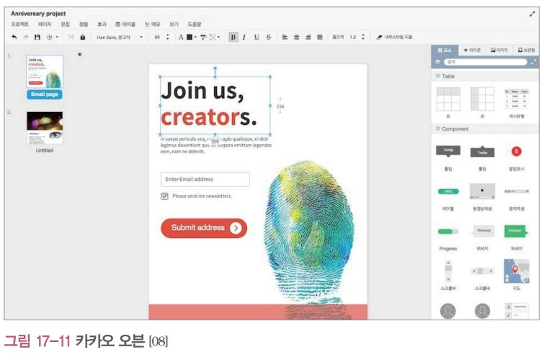
03. 프로토타이핑 제작 도구
카카오 오븐
카카오에서 제공하는 무료 웹 기반 프로토타이핑 툴
13개의 카 테고리에 총 100여 개의 UI 컴포넌트와 1,200여 개의 방대한 벡터 아이콘을 제공
모바일 및 태블릿 PC의 스크린 크기까지 다양한 크기 선택을 지원
비교적 사용이 간편하여 복잡한 화면 구성보다는 프로젝트 초기 서비스의 대략적인 화면 구조 설계에 적합

Slide 15
03. 프로토타이핑 제작 도구
피그마
디지털 스토리보드와 프로토타이핑의 제작 툴로 전체 페이지의 흐름을 한눈에 보여주는 서비스 흐름도와 각 화면
세부 영역에 디테일한 설명을 작성하는 것이 용이
작성된 와이어프레임을 HTML로 생성해 보여줘 디자이너 및 개발자와의 커뮤니케이션과 빠른 의사결정이 가능

